Slide 1

UBND QUẬN LONG BIÊN
TRƯỜNG MẦM NON HOA HƯỚNG DƯƠNG
Đề tài: KNS “Cách chơi đu quay cầu trượt”
Lứa tuổi: 24-36 tháng
Người thực hiện: Trương Thị Thanh Tâm

Slide 2


Slide 3

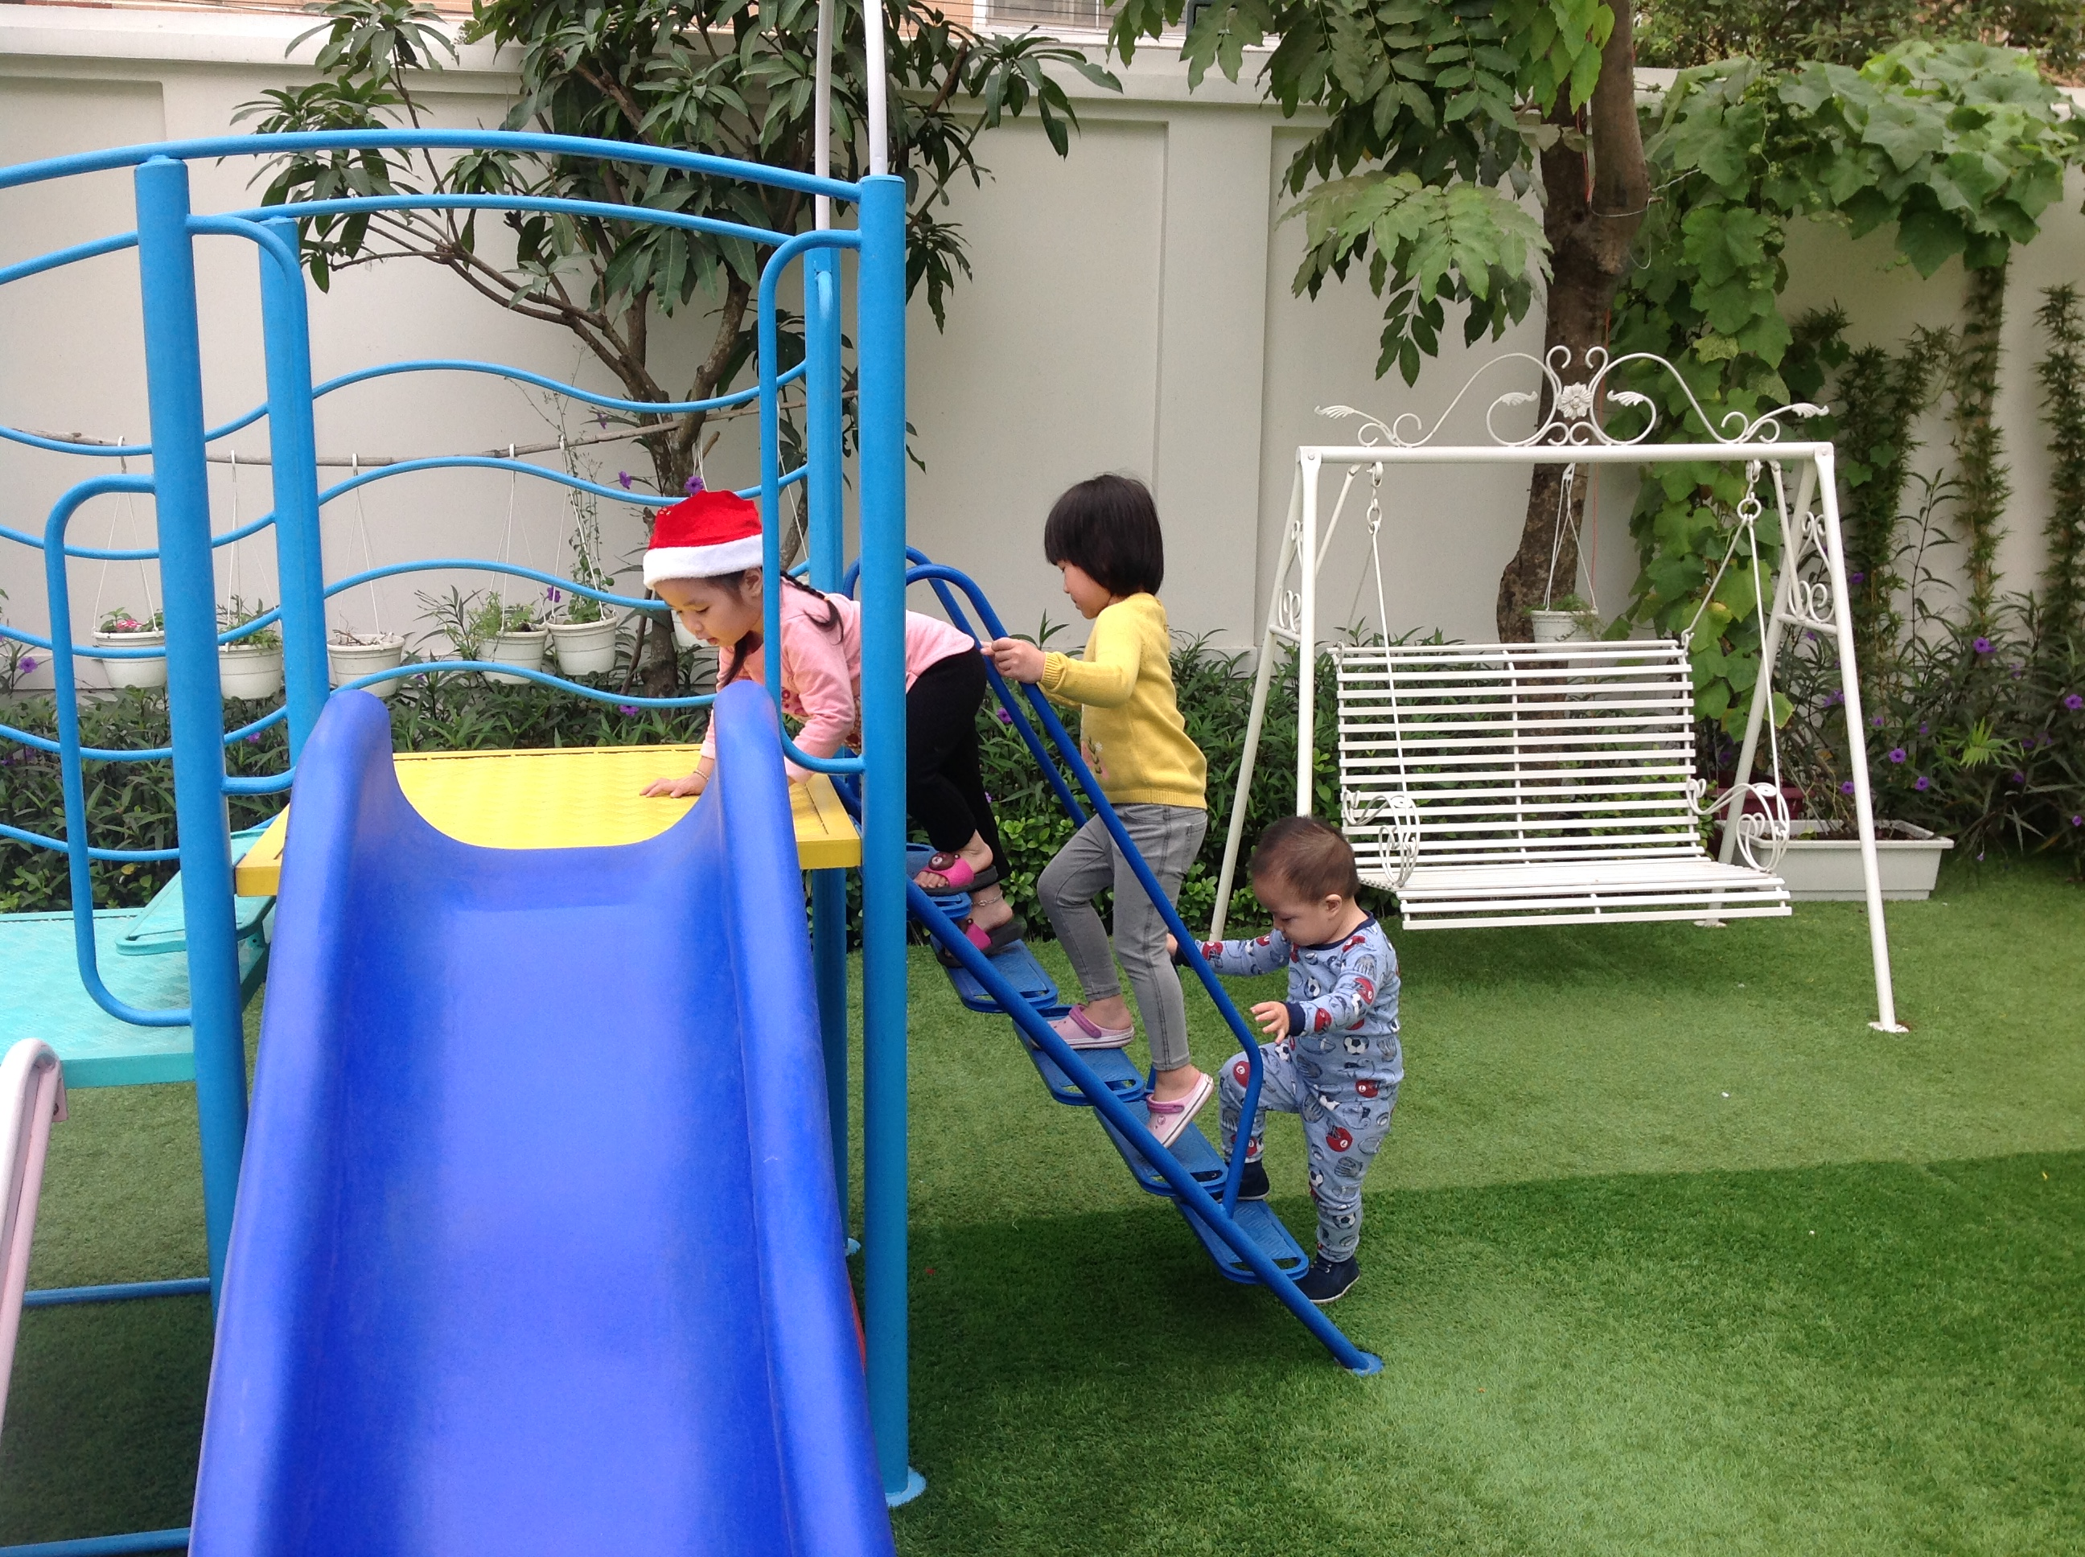
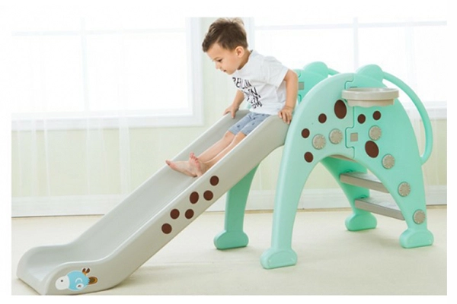
Cách chơi cầu trượt
Bám chắc 2 tay vào hai bên thành cầu trượt, leo từng cầu thang lên nóc cầu trượt
Ngồi thấp xuống rồi trượt xuống đất thì mới an toàn

Slide 4

